Slide 1
Sandra Regina de Souza
Área Técnica de Saúde da Criança
27.02.2014

Slide 2
Política de Atenção Integral à Criança
de 0 a 3 anos no Estado de São Paulo

Slide 3
A faixa etária

Slide 4
A ciência nos mostra que os primeiros anos de vida são fundamentais para estabelecer os alicerces de suas aquisições futuras. Principalmente os três primeiros anos.

Slide 5
Apesar dos avanços do SUS, existem desafios que devem ser enfrentados, pois impactam diretamente a saúde das crianças
O SPPI foi elaborado para ajudar a enfrentar e superar esses problemas, por meio de um conjunto de ações, procedimentos e reorganização do processo de trabalho centrado na criança.

Slide 6
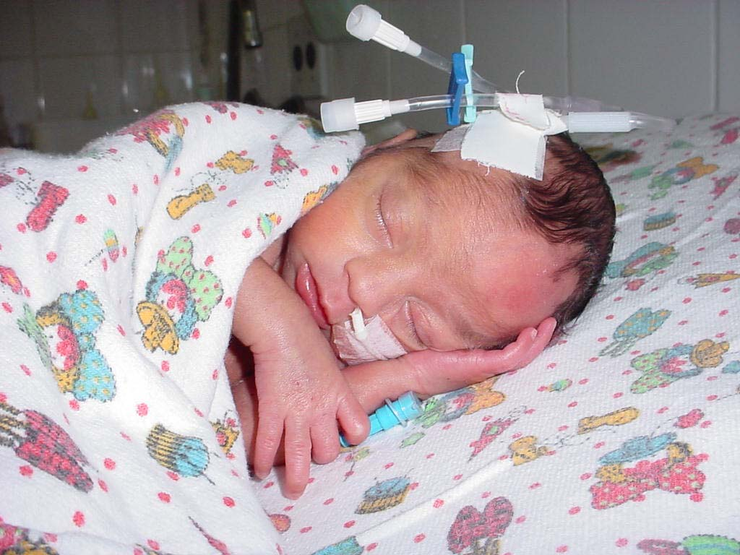
Nasce da nescessidade de oferecer uma rede de atenção adequada e os melhores cuidados, oportunamente, para as crianças de 0 a 3 anos no Estado de São Paulo

Slide 7
A quem se destina?
Crianças
Famílias
Profissionais
Gestores

Slide 8
Linha de Cuidado
Projeto Regional
Saúde
Saúde+ Educação+Desenvolvimento Social

Slide 9
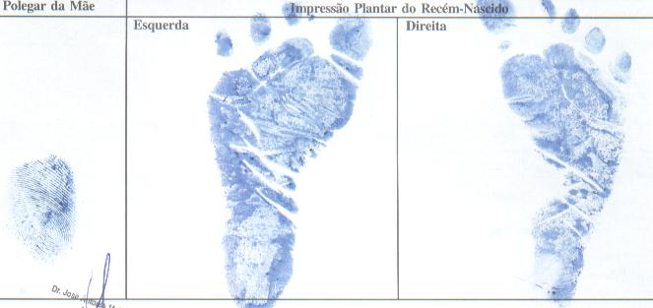
Linha de Cuidado
A implementação de uma Linha de Cuidado para atender crianças de 0 a 3 anos é a espinha dorsal desse programa.

Slide 10
Gestor
LC
Instruções ao gestor
Linha de Cuidado apresentada de forma a permitir a sua implementação e operacionalização
A implementação do São Paulo Pela Primeiríssima Infância dependerá da adesão dos municípios

Slide 11
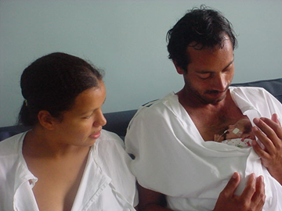
Profissionais
LC
Manual técnico de neonatologia
Manual técnico de pediatria
Curso de reanimação neonatal
Curso para implementação da Linha de Cuidado ( EAD)
PR Curso de especialização em desenvolvimento infantil
Parceria com a Escola de Enfermagem da USP

Slide 12
Família
Caderno da Família
Espaços Lúdicos
Oficinas de construção de brinquedos

Slide 13
Projeto Regional
Envolve a tomada de decisão do gestor
Articulação entre diversos atores, diversas estratégias e ações para a atenção integral a criança de 0 a 3 anos
Alicerce para a Rede de Cuidado

Slide 14
Abrangência
41 municípios
5 CGRs
Apiaí: 5 municípios
Litoral Norte: 4 municípios
Jundiaí : 9 municípios
São Carlos: 6 municípios
Votuporanga: 17 municípios

Slide 15
Eixos de atuação Governança e Gestão
Comitê Regional
Articuladores
Comitê Municipal

Slide 16
Eixos de atuação Formação
multidisciplinar
reedições
supervisões

Slide 17
Eixos de atuação Mobilização Comunitária
Apoio a ações de comunicação
Apoio a eventos
Semana do Bebê
SMAM

Slide 18
Eixos de atuação Avaliação
linha de base
resultados
Gestão e Empoderamento
Monitora-mento

Slide 19
Investimentos totais em 3 anos
R$
5.825.000
FMCSV
R$
5.422.350
SES
R$
11.247.350

Slide 20
Próximos Passos
Formação de um grupo gestor do Projeto na SES
Reavaliação e adequação do plano de trabalho
Reavaliação da abrangência
Formalização junto aos municípios
Envolvimento e protagonismo dos DRS envolvidos e dos articuladores da AB
Formalização das cartas de adesão dos prefeitos
Repasse de recursos da FMCSV e SES para municípios (????)
Formalização de parcerias e repasse de recursos
Escola de Enfermagem USP
Fundação Seade
Finalização,impressão e distribuição da Linha de Cuidado para todo o Estado ( protocolos, LC- gestor, Caderno da Família, cartão menina/menino)

Slide 21
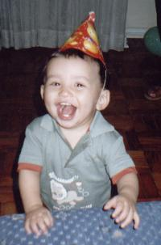
Obrigada!
sandraces@gmail.com
srsouza@saude.sp.gov.br

